Slide 1
Қазақстан Республикасының Білім және Ғылым министрлігі
М. Өтемісов атындағы Батыс Қазақстан университеті
Тарих, экономика және құқық факультеті
.
Пәні: Қазақстан Республикасының мемлекет және құқығы тарихы
Тақырыбы:
Қазақстан территориясындағы ерте феодалдық мемлекеттер
Оқытушы :т.ғ.м.,аға оқытушы Сабырғалиева Н. Б.
Орал-2021ж.

Slide 2
Мақсаты: Студенттерге Қазақстан аумағындағы ертефеодалдық мемлекеттер туралы түсінік беру
Жоспар:
Түрік қағанаты дәуіріндегі саяси-құқықтық қатынастар
Қарлұқ, Оғыз, Қимақ, Қыпшақ, Қарахан мемлекеттерінің, Найман және Керей ұлыстарының қоғамдық-саяси құрылысы

Slide 3
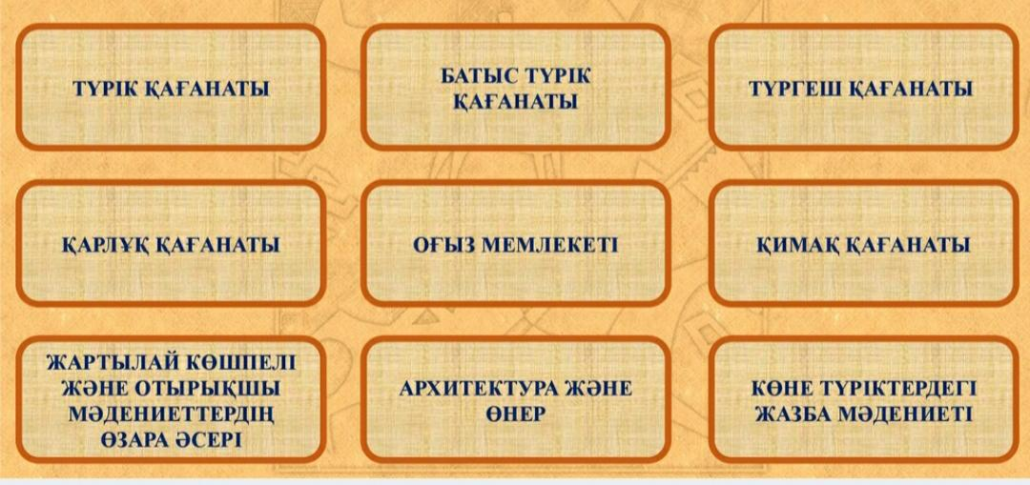

Slide 4
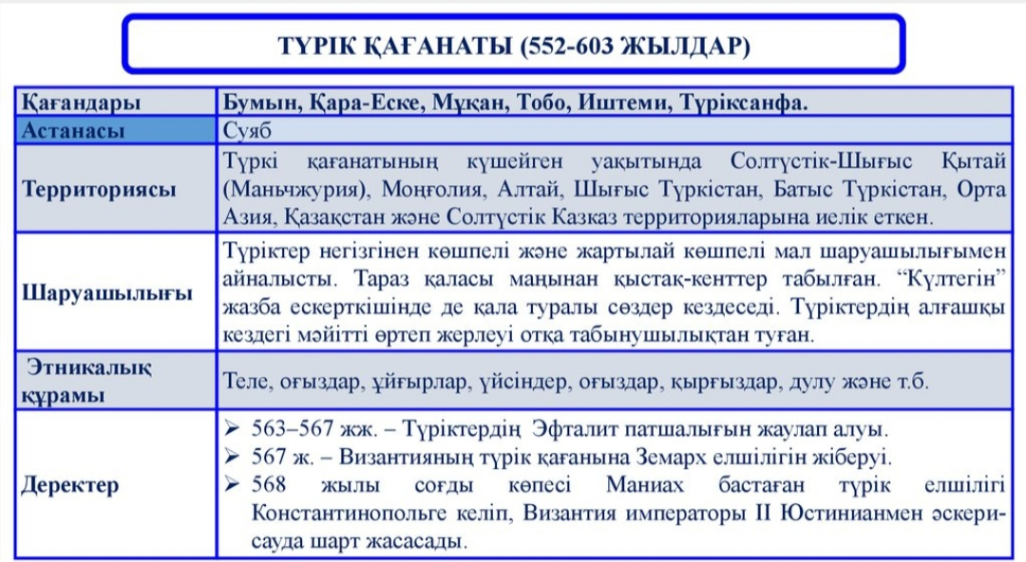

Slide 5
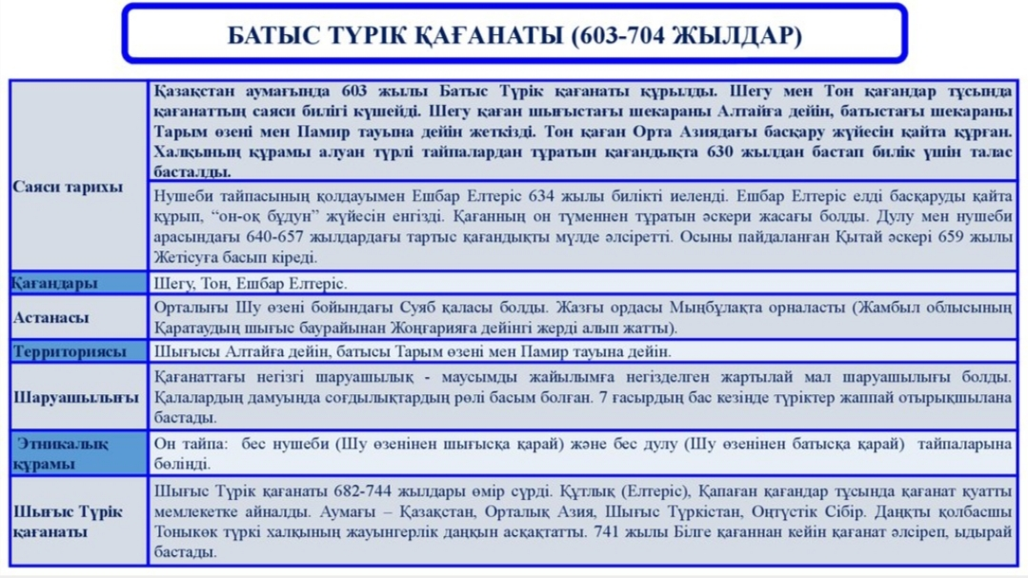

Slide 6
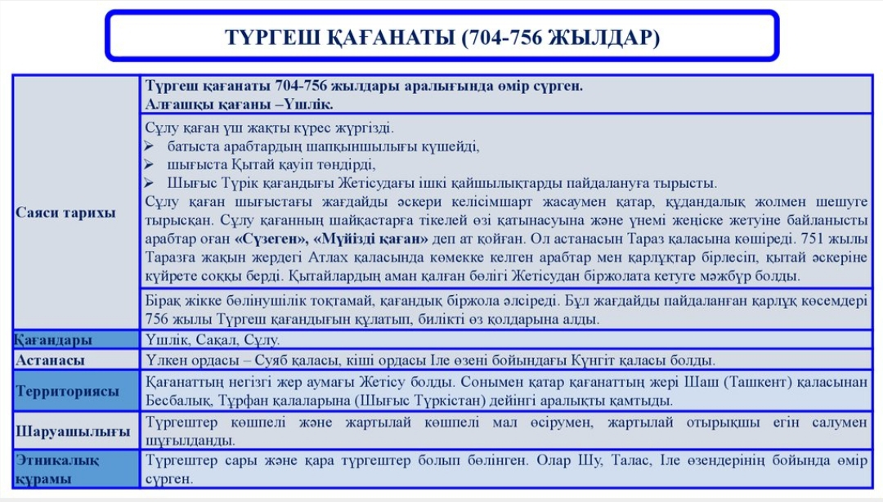

Slide 7
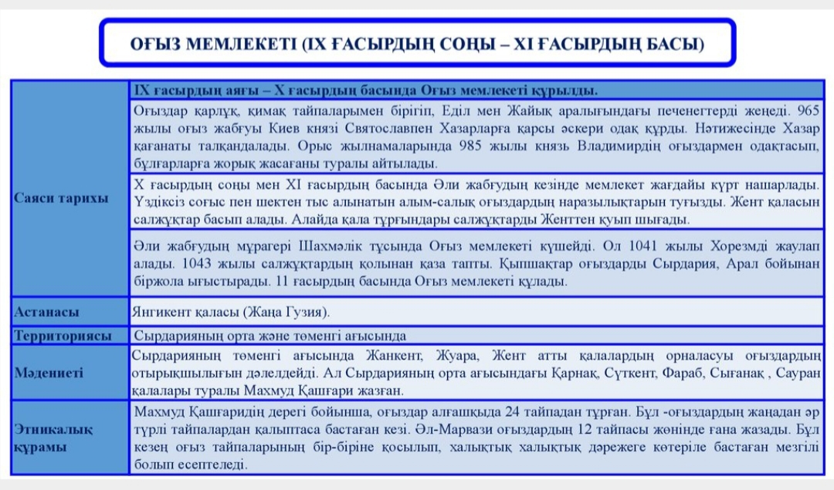

Slide 8
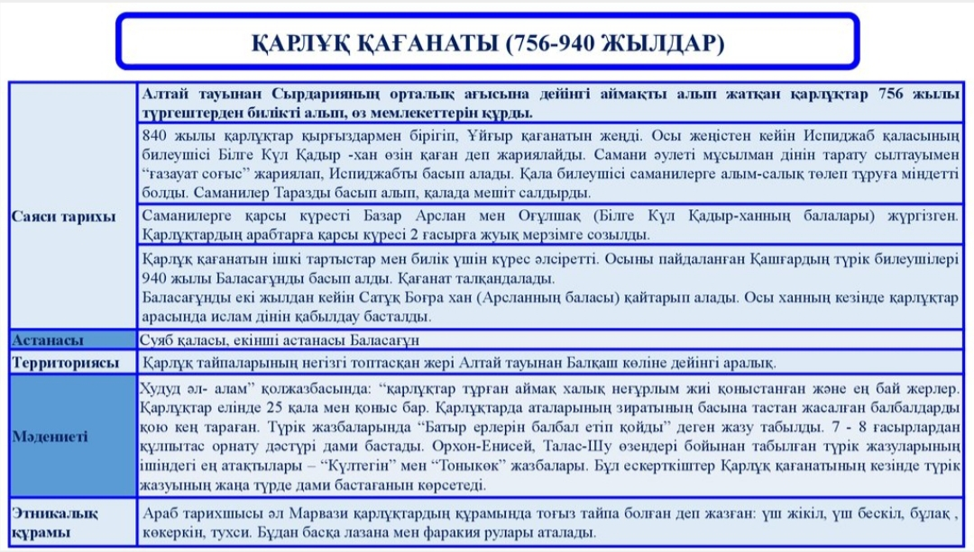

Slide 9
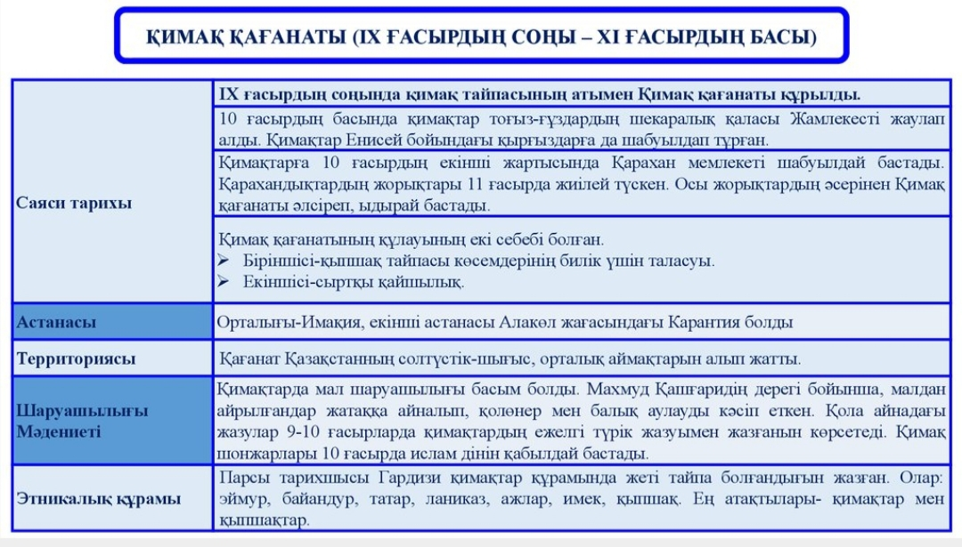

Slide 10
